Slide 1
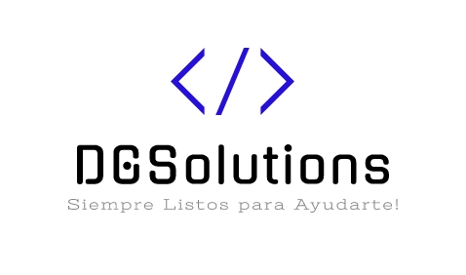

Slide 2
Misión
Hacer una realidad en gestionamiento de mercancías, para así aportar al ámbito laboral y empresarial grandes beneficios de rapidez y confiabilidad.

Slide 3
Visión
Ser la empresa líder en el Mercado en garantizar la mayor experiencia de nuestros clientes y así poder obtener los resultados esperados.

Slide 4
Valores
Honestidad: Transparencia.
Responsabilidad: Cumpliendo con el tiempo establecido.
Confianza: Garantizando el servicio.
Integridad: Mejores estándares.
Transformación: Siempre Innovando.

Slide 5
Historia
Nombre: DG Solutions Año: Enero 2015 Lugar: Santo Domingo, República Dominicana.

Slide 6
Objetivo:
Nuestro Objetivo como compañía es hacer que la automatización de estos procesos que anteriormente eran realizados manualmente pueda agilizar el despacho y comercialización de los mismos.
Otro objetivo es la Optimización de recursos para el almacenamiento de los materiales que se reciben y están en stock en las pequeñas y medianas empresas.

Slide 7
Publico Al Que Esta Dirigida Nuestra Compañía
DG Solutions esta dirigida a medianas y pequeñas compañías que poseen almacén para guardar sus mercancías y realizar una contabilidad de mercancía, para con esta forma saber quien produce sus materiales y quienes los distribuye.

Slide 8
Plan de Marketing
1 tonelada de papel = 17 árboles + 100 m³ de agua + 7600 kW/h de energía
Sin nosotros:
7600 multiplicado por 4 dólares es igual a 30,400 dólares cada hora. En una jornada de 500 horas gastarías $15,200,000 dólares.
Con nosotros: 1 kW monetizado equivale a 4 o 5 dólares. 2850 kW son 712 dólares cada hora. En una jordana de 500 horas te costaría $356,250 dólares.

